Slide 1
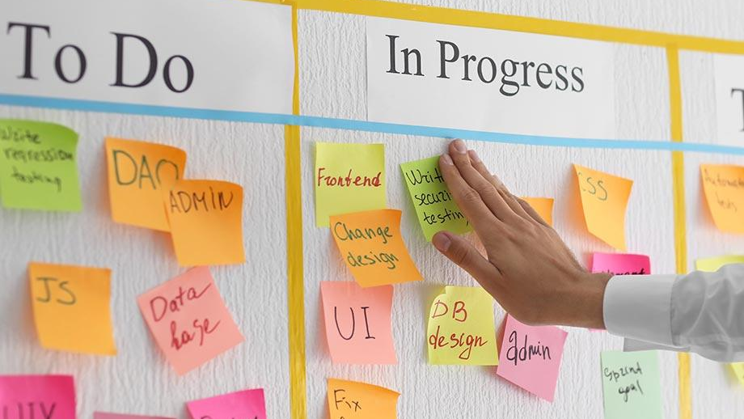
Scrum

Slide 2
Softwareentwicklung
Vom Kundenwunsch zur fertigen Software
Strukturiertes zusammenarbeiten
Verschiedene Modelle
Fortschritt planen und messen

Slide 3


Kundentypen
Kunde ist Entwickler
Kunde ist Käufer
Kunde ist Auftraggeber

Slide 4
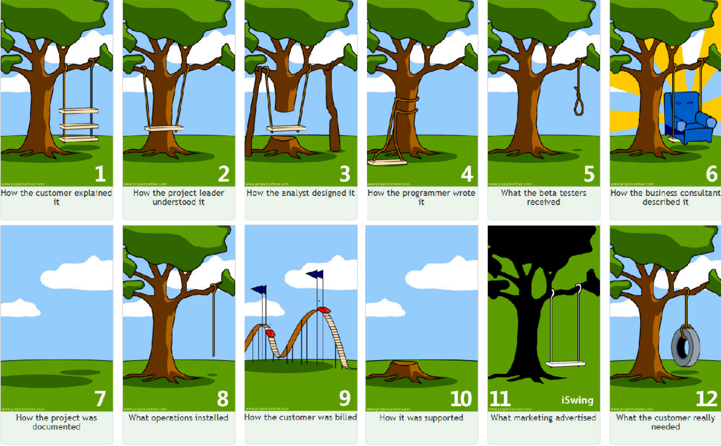
Anforderungen & Kommunikation

Slide 5
Mögliche Probleme
Kunden wissen im Vorraus nicht was genau sie brauchen
Anforderungen können widersprüchlich sein
Rahmenbedingungen ändern sich
Beteiligte Personen ändern sich

Slide 6
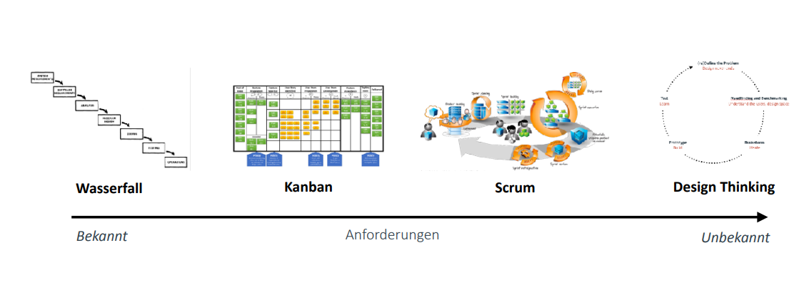
Modelltypen

Slide 7
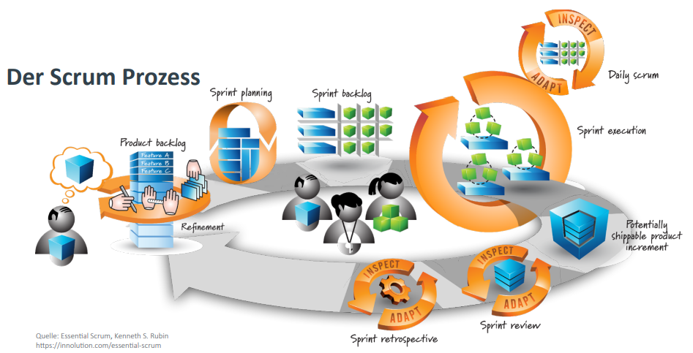
Iterativer Prozess

Slide 8
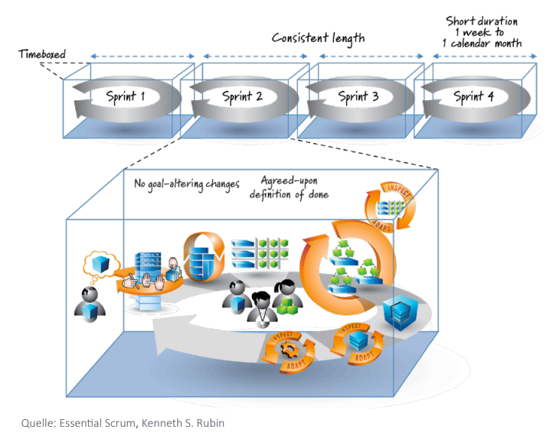
Sprints
Haben eine feste Länge
Kurz genug für Feedback
Lang genug um Produktiv zu arbeiten
Änderung der Anforderungen nur zwischen den Sprints

Slide 9
Scrum Rollen
Product Owner
Scrum Master
Developer

Slide 10
Rolle: Product Owner
Vermittelt zwischen Kunden und Team
Verantwortlich was entwickelt wird
Erfasst die Anforderungen
Plant das Projekt inhaltlich
Überwacht den Fortschritt

Slide 11
Rolle: Scrum Master
Vermittelt zwischen Team und Product Owner
Verantwortlich wie entwickelt wird
Unterstützt in der Organisation, Kommunikation und technischen Infrastruktur
Arbeitet mit dem Team daran den Prozess zu definieren und Optimieren

Slide 12
Rolle: Developer
Verantwortlich das entwickelt wird
Beteiligt sich an Vorbereitung und Planung der Sprints
Mitverantwortlich für Optimierung des Prozesses

Slide 13
Sprintphasen
Vorbereitung
Durchführung
Abschluss

Slide 14
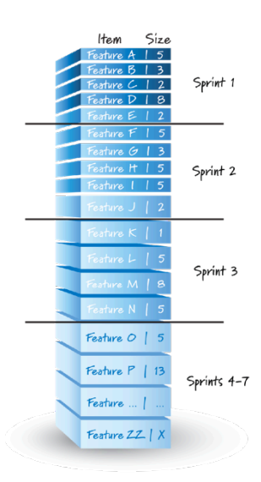
Sprint Vorbereitung: Product Backlog
Priorisierte Liste von Features
„Lebendes Dokument
Einträge variieren in:
ihrer Genauigkeit
ihrer Größe
der Art der Arbeit
der Art der Anforderungen

Slide 15
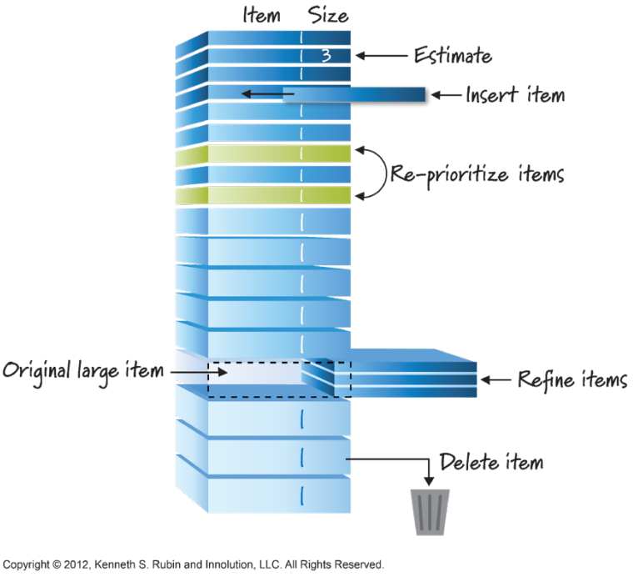
Sprint Vorbereitung: Grooming
Pflege des Backlogs
Regelmäßig oder unregelmäßiges Treffen
Product Owner mit Team
Definition of Ready
Details wurden verstanden
Abhängigkeiten erkannt und abgeklärt
Features klein genug für einen Sprint
Akzeptanzkriterien formuliert und testbar

Slide 16
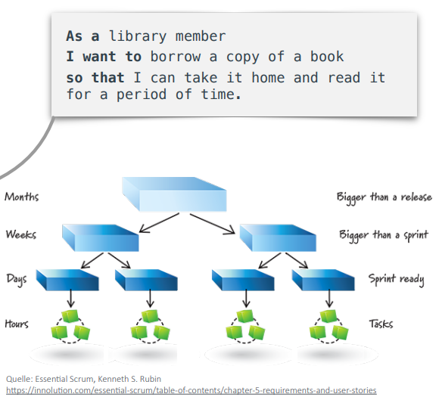
Sprint Vorbereitung: Anforderungen
Regelmäßige Kommunikation Notwendig
Spezifikation als User Story
Wer braucht was und warum?
Anforderungen werden jede Iteration up to date gehalten
Anforderungen werden „Just in Time“ verfeinert und aufgeteilt

Slide 17
Sprint Vorbereitung: Gute User Stories
sind möglichst unabhängig voneinander
lassen Raum für Verhandlung zwischen PO, Team und anderen Beteiligten
tragen zum Wert des Produktes bei
lassen sich im Aufwand einschätzen
sind klar im Umfang definiert und abgegrenzt

Slide 18
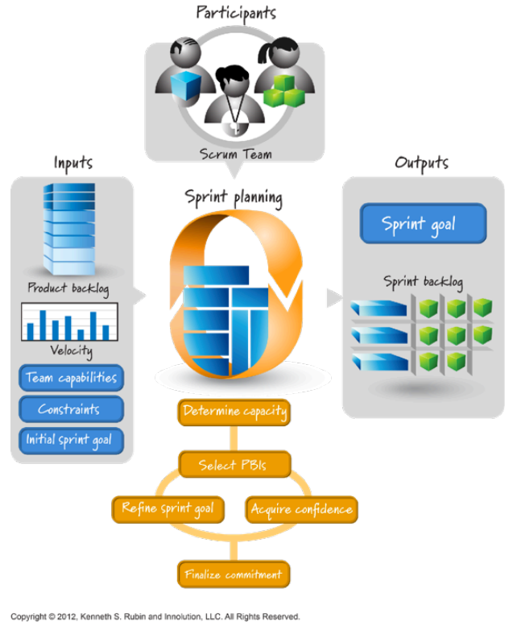
Sprint Vorbereitung: Sprint Planning
Aufgaben werden für den nächsten Sprint ausgewählt
Dabei zu berücksichtigen:
Wie aufwändig sind die einzelnen Tickets
Wieviel Arbeitskraft ist verfügbar
Was ist die Vision des Product Owners
Ergebnis:
Das Team hat sich auf das Sprint Ziel festgelegt

Slide 19
Sprint Durchführung
Hier findet das produktive arbeiten statt
Sollte Großteil der Zeit ausmachen (80-85%)
Team entwickelt die Iteration selbstständig
PO ist für Rückfragen verfügbar
SM löst Probleme und coached

Slide 20
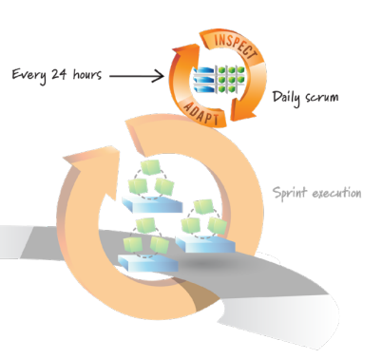
Sprint Durchführung: Daily Scrum
15 min, einmal Täglich (für uns eher 1-2x wöchentlich)
Jedes Mitglied berichtet kurz:
Was wurde erreicht
Was werde ich tun
Welche Probleme gibt es
Kurze Rückfragen
Ziel:
Jeder kennt den aktuellen Entwicklungsstand
Abhängigkeiten sind klar
Probleme identifiziert und Verantwortlichkeit zugewiesen

Slide 21
Sprint Durchführung: Definition of Done
ist Vorraussetzung für abschließen der aufgabe
ist teils vom PO und teils vom team auferlegt
sollte Schriftlich festgelegt werden
kann im Rahmen der Retroperspektive angepasst werden
Beispiele:
Neues Feature ist dokumentiert und getestet
Neues Feature wurde in development-Branch gemerged
Code wurde nach festgelegter Konvention formatiert
Alle Tests sind erfüllt

Slide 22
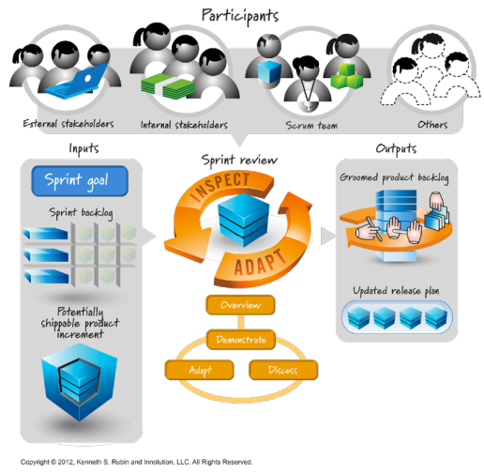
Sprint Abschluss: Sprint Review
PO/Team stellen Sprintziel und Backlog vor
Kurze Präsentation der implementierten Features
Aktueller Stand wird diskutiert
Fragen werden geklärt
Rückmeldungen werden dokumentiert und berücksichtigt

Slide 23
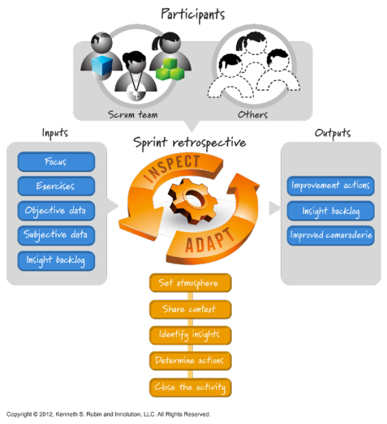
Sprint Abschluss: Sprint Retrospective
Feedback zum Entwicklungsprozess
Grundregeln
Sicherer Raum für Feedback (Vegas Regel)
Grundannahme: Alle haben ihr Bestes gegeben
Definition of Done / -Ready ggf. updaten
Struktur von Meetings und Kommunikation ggf. ändern

Slide 24
Sprint Retrospective: Keep-Drop-Try
Keep
Was ist gut gelaufen und soll beibehalten werden
Drop
Was ist schlecht gelaufen und sollte gelassen werden
Try
Was sollte versucht werden

Slide 25
Empfohlen: Scrum Light
Sprints 5*2 Wochen
Ein Obligatorisches Treffen pro Sprint
Review (ca. 30 min)
Retrospektive (ca. 30 min)
Planning (ca. 30-45 min)
Rollenverteilung: Flexibel

Slide 26
Hausaufgaben
Bearbeitet gelistete Schritte in folgendem Repository:
https://github.com/Einfallsless/Teamprojekt-Tutorial/blob/main/Hausaufgaben

Slide 27
Quellen
Skript Software Engineering – WS 2023/24
https://www.ard-zdf-medienakademie.de/.rest/seminar/v1/getimage?url=http://185.118.144.4/files/seminar-bilder-importiert/43321.jpg
https://media.graphassets.com/zmt82TgSSesFXVmkSPE8
https://upload.wikimedia.org/wikipedia/en/9/9a/Among_Us_cover_art.jpg

